Slide 1

ОРГАНИЗАЦИЯ
УЧЕБНО-ИССЛЕДОВАТЕЛЬСКОЙ РАБОТЫ СТАРШЕКЛАССНИКОВ ПО ИСТОРИИ И ОБЩЕСТВОЗНАНИЮ
Волосова Светлана Владимировна
Учитель истории и обществознания
МОУ «КСОШ №1» г.Кириши

Slide 2
«Учение не должно сводиться к беспрерывному накоплению знаний, к тренировке памяти, к отупляющей, никому не нужной, вредной для здоровья и для умственного развития зубрёжке… Хочется, чтобы дети были путешественниками, открывателями и творцами в этом мире. Наблюдать, думать, рассуждать, переживать радость труда и гордиться созданным, творить красоту и радость для людей и находить в этом творении счастье»
В.А. Сухомлинский.

Slide 3
набор “ключевых компетентностей” выпускника старшей школы:
Политические и социальные компетенции
Компетенции, необходимые для жизни в поликультурном обществе
Коммуникативные компетенции
Компетенции, связанные с возникновением информационного общества
Когнитивные компетенции

Slide 4
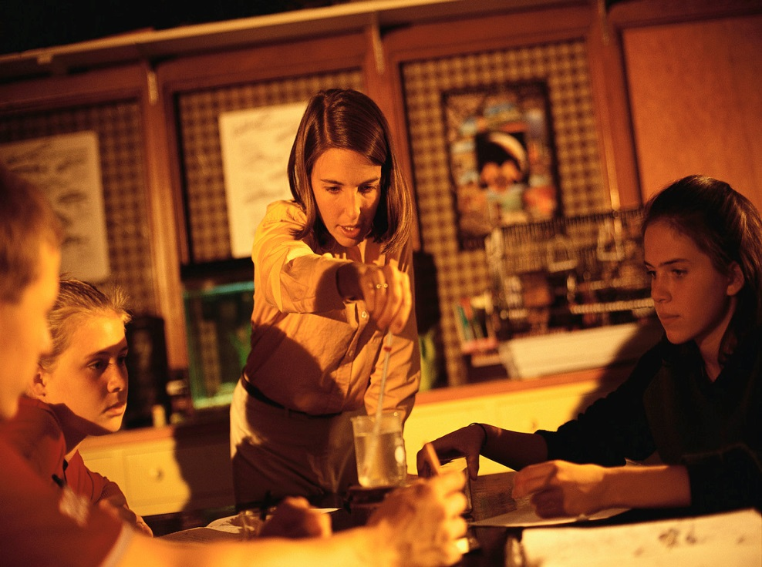
Проектная деятельность

Slide 5
Исследовательская деятельность обучающихся формирует следующие качества, навыки и умения:
умения и навыки работы с научной литературой, информационно-коммуникационными ресурсами;
навыки самостоятельной научной работы;
умения оформлять результаты своей работы;
аналитические, творческие способности;
коммуникативные навыки, ораторские способности;
потребность в самопознании, саморазвитии.

Slide 6
«Потерянные цивилизации»
(история и география)
«Женщины у власти»
(история и обществознание)
«Искусство Барселоны»
(История, география, МХК)
«Ранние Браки»
(обществознание и биология)
«Становление местного самоуправления: прошлое, настоящее, будущее»
(история и обществознание)

Slide 8
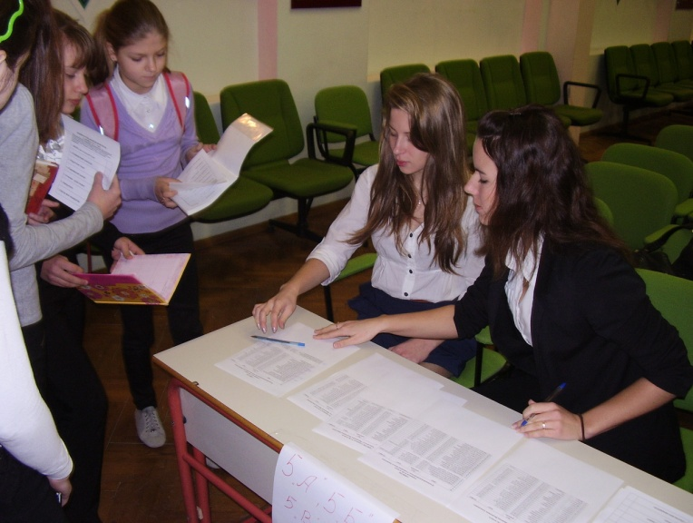
Проблема
Поиск
Презентация
Продукт
Планирование

Slide 9
Результаты участия проектов в конкурсах и олимпиадах
«Становление политических партий»
«Мой лицей!»
«Археологическое наследие г. Старая Русса»
Победитель школьного конкурса исследовательских работ «Лицейские чтения»
Победитель муниц.этапа Региональной олимпиады по избирательному праву
Призёр заключительного этапа Региональной олимпиады по избирательному праву
Лауреат Всероссийского конкурса исследовательских работ «Портфолио»
Победитель школьного конкурса исследовательских работ «Лицейские чтения»
Победитель муниц.этапа Всероссийского конкурса исследовательских работ «Отечество»
Победитель муниц.этапа Региональной олимпиады по краеведению
Призёр заключительного этапа Региональной олимпиады по краеведению
Победитель школьного конкурса исследовательских работ «Лицейские чтения»
Победитель муниц.этапа Всероссийского конкурса исследовательских работ «Отечество»
Призёр муниц.этапа Региональной олимпиады по краеведению
ЛАУРЕАТ Всероссийского творческого конкурса «Звезда Удачи»
ЛАУРЕАТ Всероссийского фестиваля исследовательских работ «Я познаю мир!»

Slide 10
Всякое знание остается мертвым, если в учащихся не развивается инициатива и самодеятельность
Н.А. Умов
Спасибо за внимание!

